Slide 1
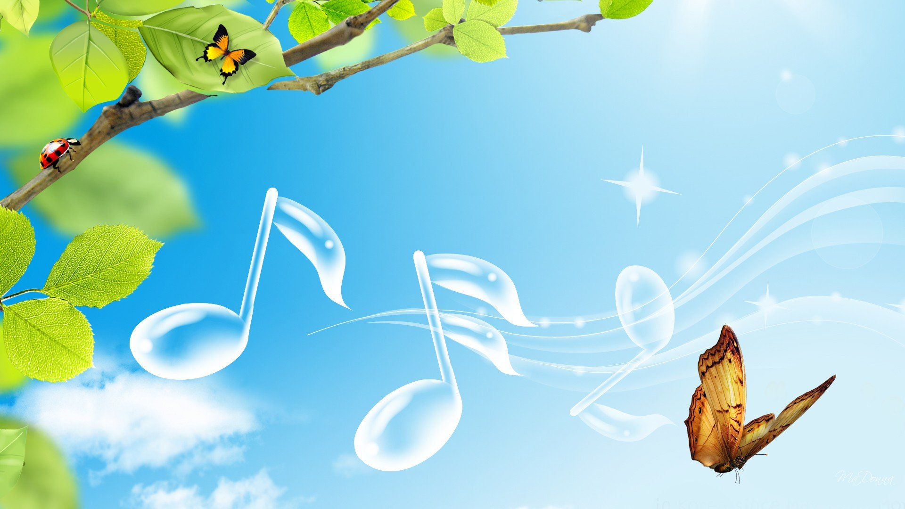
Выполнил: музыкальный руководитель Трегубова В.В.
МБДОУ д/с № 5»Родничок»
комбинированного вида с. Сарыг-Сеп
Дистанционное обучение
2 неделя ( с 11 по 17 марта 2024г.)
II младшая группа (3 - 4 года) Тема: «Мама»

Slide 2
Уважаемые родители!
Во время деятельности с ребенком
сделайте, пожалуйста, фотографии.
Отправить фотографии можно в группу в вайбер или лично вашему воспитателю.

Slide 3

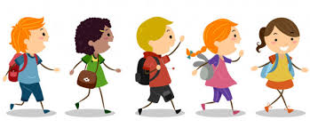
Разминка под музыку:
Выполнять движения разминки под
музыку.
Ножками затопали,
Зашагали по полу:
Топ, топ, топ, топ, топ,
А теперь все дружно – стоп!

Slide 4
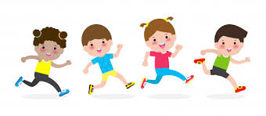
Лёгкий бег под музыку.

Slide 5
Прочитайте стихотворение
Дети все на свете
Называют мамою
Милую, хорошую,
Дорогую самую.
О. Фадеева

Slide 6
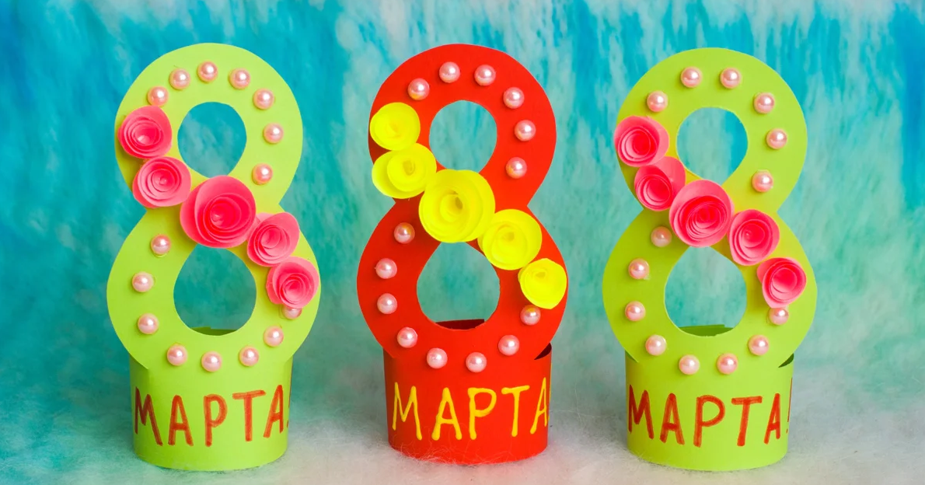
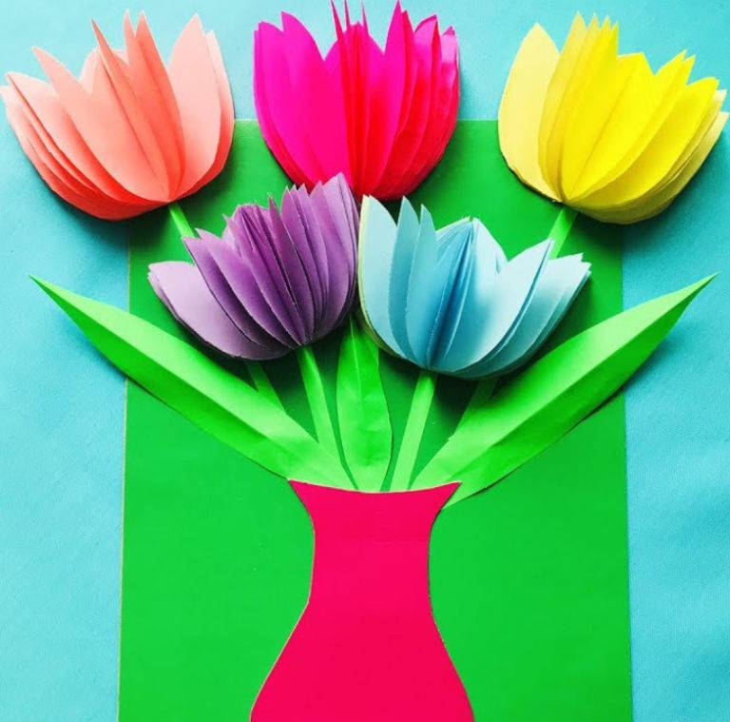
Спросите ребёнка, кого поздравляли недавно с праздником? (Мам, бабушек, сестрёнок)
Послушайте ещё раз песенку
«Мой подарок маме»

Slide 7
А какой подарок маме сделали мы с тобой? - Мы лепили пирожки! А давай вспомним, как мы это делали! Спойте вместе с ребёнком песенку
«Пирожки»
1. Я пеку, пеку, пеку, «лепим» пирожки Деткам всем по пирожку А для милой мамочки показываем «прянички» Испеку два пряничка. 2. Кушай, кушай мамочка движения по тексту Вкусные два пряничка. А ребяток позову- Пирожками угощу.

Slide 8
Танец - игра «Милая мама, делай как я» потанцуйте с ребёнком
1.Милая мама, милая мама, -берутся с мамами за руки, качают ими Делай как я, делай как я! Милая мама, милая мама, Делай как я, делай как я! Припев: Это так, это очень просто- -кружатся парой в правую сторону Делай как я, делая как я! Это так , это очень просто- кружатся парой в левую сторону Делай все как я! 2.Ручками хлопай, ручками хлопай- Делай как я, делай как я! Ножками топай, ножками топай- Делай как я, делай, как! Припев.- кружение 3.Ручки покрутим, ручки покрутим- - вертушки руками справа- слева Делай как я, делай как я! И по коленкам, и по коленкам- - хлопают двумя руками по коленям Делай как я, делай как я! Припев. - кружение 4.Попкой покрутим, попкой покрутим- Делай как я, делай как я! Ты не стесняйся, а постарайся- погрозить пальчиком Делай как я, делай как я! Припев.- кружение

Slide 9
Спасибо за
внимание

